Slide 1
Android Studio

Slide 2
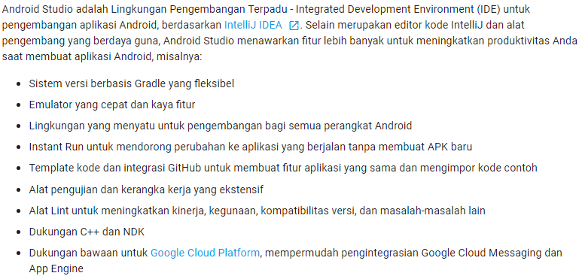
Android Studio

Slide 3
Struktur Proyek
Setiap proyek di Android Studio berisi satu atau beberapa modul dengan file kode sumber dan file sumber daya. Jenis-jenis modul mencakup: Modul aplikasi Android Modul Pustaka Modul Google App Engine

Slide 4
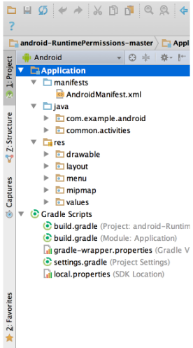
Struktur Proyek
Semua file versi terlihat di bagian atas di bawah Gradle Scripts dan masing-masing modul aplikasi berisi folder berikut:
manifests: Berisi file AndroidManifest.xml.
java: Berisi file kode sumber Java, termasuk kode pengujian JUnit.
res: Berisi semua sumber daya bukan kode, seperti tata letak XML, string UI, dan gambar bitmap.

Slide 5
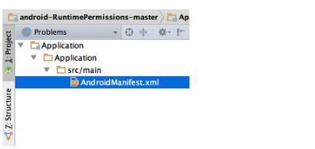
Struktur Proyek
Tampilan Problems dari tampilan proyek Anda akan menampilkan tautan ke file sumber yang berisi kesalahan pengkodean dan sintaks yang dikenal, misalnya tag penutup elemen XML tidak ada dalam file tata letak.

Slide 6
Struktur Proyek
Tampilan Problems dari tampilan proyek Anda akan menampilkan tautan ke file sumber yang berisi kesalahan pengkodean dan sintaks yang dikenal, misalnya tag penutup elemen XML tidak ada dalam file tata letak.

Slide 7
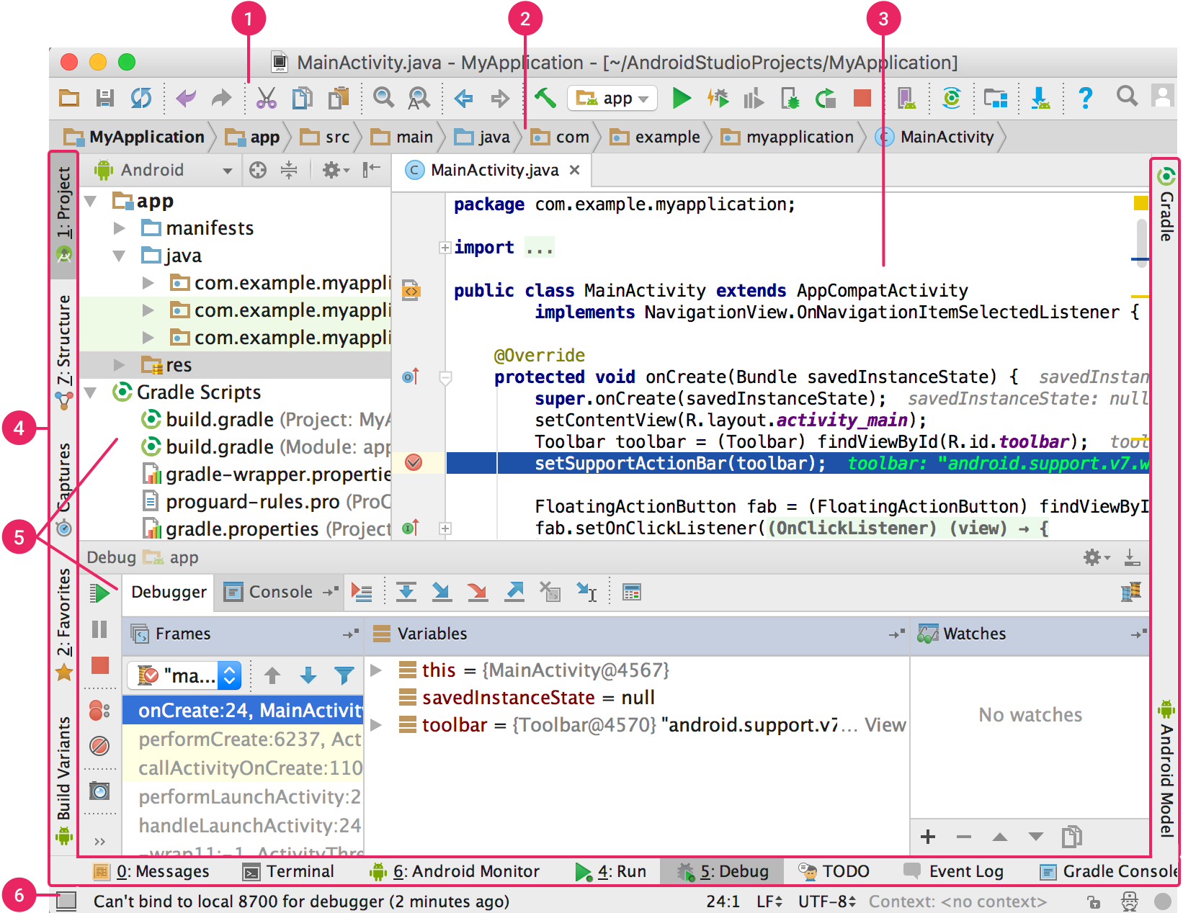

Slide 8
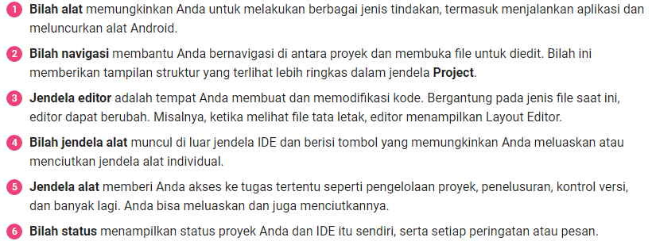
Struktur Proyek

Slide 9
Struktur Proyek
Tampilan Problems dari tampilan proyek Anda akan menampilkan tautan ke file sumber yang berisi kesalahan pengkodean dan sintaks yang dikenal, misalnya tag penutup elemen XML tidak ada dalam file tata letak.

Slide 10
AndroidManifest.xml
AndroidManifest.xml adalah file yang berisi informasi mengenai aplikasi Android.

Slide 11
Fungsi AndroidManifest.xml
Fungsi AndroidManifest.xml
Memberi nama paket Java untuk aplikasi yang dibuat
Menginformasikan versi SDK yang digunakan pada aplikasi
Memberi akses permission untuk fitur - fitur yang digunakan pada aplikasi
Menerjemahkan string label yang digunakan pada aplikasi
Inisialisasi dukungan layar perangkat
Mendeskripsikan komponen - komponen aplikasi seperti aktivitas, servis, intent dan lain - lain
Mendaftarkan library yang digunakan untuk aplikasi

Slide 12
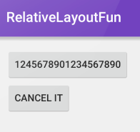
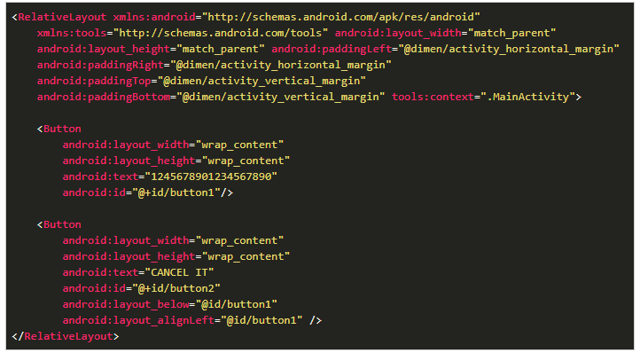
XML - Extensible Markup Language

Slide 13
Java
Bahasa yang digunakan dalam pemrograman android
package com.example.helloworld; import android.support.v7.app.AppCompatActivity; import android.os.Bundle; public class MainActivity extends AppCompatActivity { @Override protected void onCreate(Bundle savedInstanceState) { super.onCreate(savedInstanceState); setContentView(R.layout.activity_main); } }

Slide 14
Terima Kasih

